Slide 1
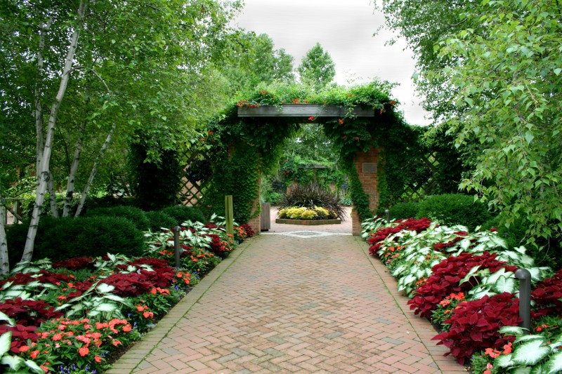
স্বা গ ত ম

Slide 2
শিক্ষক পরিচিতি
নামঃ মোঃ হাসানুজ্জামান
পদবীঃ সহকারি শিক্ষক
শ্রীমন্তপুর বালিকা উচ্চ বিদ্যালয়
ডাকঃ রামকুড়া, নিয়ামতপুর,নওগাঁ।
মোবাইল নম্বরঃ ০১৭১৫-৮৪৪৪০৫
ইমেইল hasanict81@gmail.com

Slide 3
পাঠ পরিচিতি
বিষয়ঃভূগোল ও পরিবেশ
শ্রেণীঃ নবম
অধ্যায়ঃ ১ম
সময়ঃ ৫০ মিনিট
তারিখঃ 06/01/2020

Slide 4
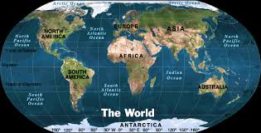
নিচের চিত্র গুলো লক্ষ্য কর।
সময়-০১ মিঃ

Slide 5
আজকের পাঠঃ ভূগোলের ধারণা ও পরিধি

Slide 6
শিখনফল
এই পাঠ শেষে শিক্ষার্থীরা ...
ভূগোল কাকে বলে তা বলতে পারবে;
ভূগোল সম্পর্কে কয়েকজন ভূগোলবিদের মতামত বলতে পারবে;
ভূগোলের পরিধি ব্যাখ্যা করতে পারবে ।

Slide 7
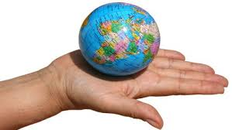
চিত্রটি লক্ষ্য কর।
সময়ঃ ০১ মিঃ

Slide 8
‘Geo’ ও ‘graphy’ শব্দ দুটি মিলে হয়েছে ‘Geography’। Geo’শব্দের অর্থ ‘ভু’ বা পৃথিবী এবং ‘graphy’ শব্দের অর্থ বর্ণনা। সুতরাং ‘Geography’ শব্দটির অর্থ পৃথিবীর বর্ণনা।
উপস্থাপন
সময়ঃ ০২ মিঃ

Slide 9
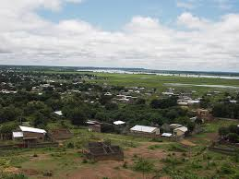
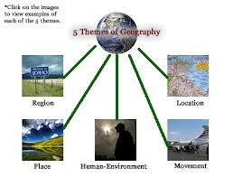
নিচের চিত্র গুলো লক্ষ্য কর।
সময়ঃ০১মিঃ

Slide 10
একক কাজ
সময়ঃ০৩মিঃ
ভূগোল কাকে বলে।

Slide 11
সমাধান
সময়ঃ০১মিঃ
ভৌত ও সামাজিক পরিবেশে মানুষের কর্মকান্ড ও জীবনধারা নিয়ে যে বিষয় আলোচনা করে তাই ভূগোল।

Slide 12
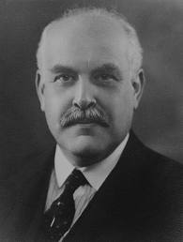
চিত্রটি লক্ষ্য কর।
সময়ঃ০১মিঃ
পৃথিবী ও এর আধিবাসীদের বর্ণনাই হলো ভূগোল।
আধ্যাপক ডাডলি স্ট্যাম্প

Slide 13
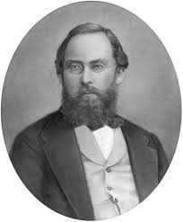
চিত্রটি লক্ষ্য কর।
সময়ঃ০১মি
ভূগোল পৃথিবীর বিজ্ঞান ।
আধ্যাপক কার্ল রিটার

Slide 14
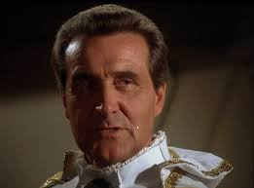
চিত্রটি লক্ষ্য কর।
সময়ঃ০১মিঃ
মানুষের আবাসভূমি হিসেবে পৃথিবীর
আলোচনাকে বলেছেন ভূগোল।
অধ্যাপক ম্যাকনি

Slide 15
জোড়ায় কাজ
সময়ঃ০৫মিঃ
ভূগোল সম্পর্কে দুই জন ভূগোলবিদের মতামত লিখ

Slide 16
সমাধান
সময়ঃ০২মিঃ
মানুষের আবাসভূমি হিসেবে পৃথিবীর আলোচনা বা বর্ণনাকে বলেছেন ভূগোল।
অধ্যাপক ম্যাকনি
ভূগোলকে বলেছেন পৃথিবীর বিজ্ঞান
অধ্যাপক কার্ল রিটার

Slide 17
সমাধান
পৃথিবী ও এর অধিবাসীদের বর্ণনাই হলো ভূগোল।
অধ্যাপক ডাডলি স্ট্যাম্প

Slide 18
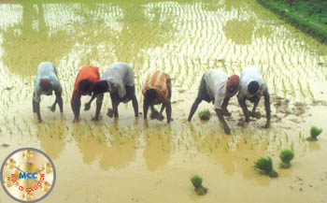
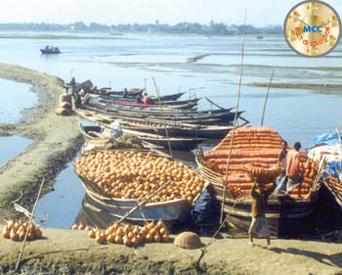
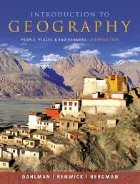
নিচের চিত্র গুলো লক্ষ্য কর।
সময়ঃ০১মিঃ
মানব ভূগোল
অর্থনৈতিক ভূগোল
প্রাকৃতিক ভূগোল

Slide 19
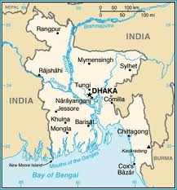
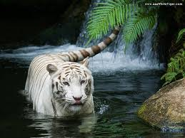
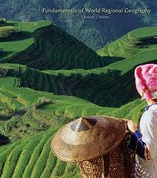
নিচের চিত্র গুলো লক্ষ্য কর।
সময়ঃ০১মি
রাজনৈতিক ভূগোল
জীবভূগোল
আঞ্চলিক ভূগোল

Slide 20
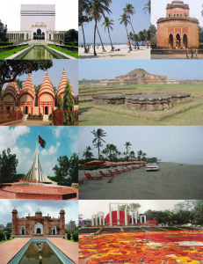
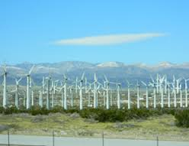
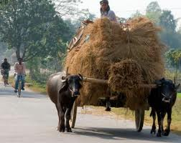
নিচের চিত্র গুলো লক্ষ্য কর।
সময়ঃ০১মিঃ
ঐতিহাসিক ভূগোল
জলবায়ুবিদ্যা
পরিবহন ভূগোল

Slide 21
দলীয় কাজ
সময়ঃ১০মিঃ
ভূগোলের পরিধি গুলোর নাম লিখ।

Slide 22
সমাধান
সময়ঃ০৩মিঃ
প্রাকৃতিক ভূগোল
ভূমিরুপবিদ্যা
মানব-ভূগোল
মৃত্তিকা ভূগোল
অর্থনৈতিক ভূগোল
আঞ্চলিক ভুগোল
জনসংখ্যা ভূগোল
রাজনৈতিক ভূগোল
ঐতিহাসিক ভূগোল
জীবভূগোল
সংখ্যাতাত্ত্বিক ভূগোল
জলবায়ুবিদ্যা
পরিবহন ভূগোল

Slide 23
মূল্যায়ন
সময়ঃ০৫মিঃ
১।কোনটি জীবভূগোলের অন্তর্ভুক্ত।
(ক)ব্যবসা-বানিজ্য (খ) উদ্ভিদ ও জীবজন্তু
(গ)অক্ষাংশ ও দ্রাঘিমাংশ (ঘ)শহরের ক্রমবিকাশ
২। ভূগোলের আলোচ্য বিষয় হচ্ছে-
i প্রকৃতি ii শক্তি iii সমাজ
নিচের কোনটি সঠিক
(ক)i ওii (খ) iওiii
(গ) iiও iii (ঘ) i, ii ওiii
উঃ খ
উঃ খ

Slide 24
বাড়ীর কাজ
নিচের উদ্দীপকটি পড়ে প্রশ্নটির উত্তর দাওঃ
নাঈম ছোট একটি বনভুমি কেটে মার্কেট তৈরি করলেন এবং পুকুর ভরাট করে বাড়ি বানালেন।
প্রশ্ন। নাঈমের কর্মকান্ডটি কোন ভূগোলের অন্তর্ভুক্ত তা মূল্যায়ন কর ।

Slide 25
ধন্যবাদ

